Slide 2
矩阵概念的引入
线性方程组
系数
的解取决于
常数项

Slide 3
线性方程组的系数与常数项按原位置可排为

Slide 4
矩阵的应用举例
某航空公司在A、B、C、D四城市之间开辟了若干航线 ，如图所示表示了四城市间的航班图，如果从A到B有航班，则用带箭头的线连接 A 与B。

Slide 5
四城市间的航班图情况常用表格来表示:
到站
发站
用 表示有航班
为了便于计算，把表中的 改成1，
空白地方填上0，就得到一个数表:

Slide 6
这个数表反映了四城市间交通联接情况

Slide 7
线性 变换
间的关系式
线性变换.

Slide 8
系数数表

Slide 9
2.1 矩阵的概念
矩 阵
设 个数排成m行n列构成的数表，称为矩阵
记为：
为A的型
矩阵相等
同型，且

Slide 10
简记为
元素是实数的矩阵称为实矩阵,
元素是复数的矩阵称为复矩阵.

Slide 11
例如
是一个 实矩阵,
是一个 复矩阵,
是一个 矩阵,
是一个 矩阵,
是一个 矩阵.

Slide 12
2.1 矩阵的概念
特殊类型的矩阵
特殊的n阶方阵：
1. 零矩阵
2. 行向量
列向量
对角阵
单位阵
上三角阵
3. n阶方阵
下三角阵
副对角线
主对角线

Slide 13
2.2 矩阵的运算
加 法
令
设
则称C为A与B的和，求和的运算称为加法，记作：A+B.
矩阵加法：同型矩阵，对应元素相加
加法的运算律：
任意A，存在O，使得
任意A，存在 ， 使得

Slide 14
2.2 矩阵的运算
数 乘
数 k,
设
令
则称B为k 与A的数乘积，记作：kA.
数乘的运算律：
A,B 为矩阵， k, l 为数

Slide 15
例1 ，求
加法与数乘运算合称为线性运算
解：

Slide 16
2.2 矩阵的运算
设
乘 法
令
则称C为A与B的乘积，记作：AB.

Slide 17
例2 ，求
解： ，所以 有意义
而 没有意义

Slide 18
例3 ，求
解： ，所以 有意义，
，所以 也有意义

Slide 19
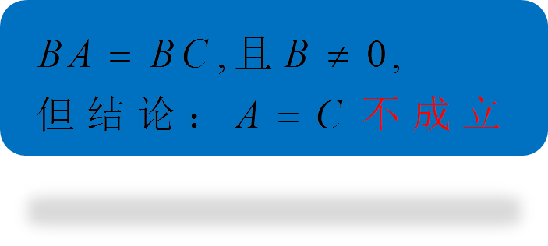
例4 求
解： 全都有意义，且结果均为二阶方阵

Slide 20
例5 ，求
解： 全都有意义，且结果均为二阶方阵
，称A和B为可交换矩阵

Slide 21
2.2 矩阵的运算
乘法的运算律：
无交换律：
（当AB=BA时，称A与B可交换）
无零因子律：
或
无消去律：
矩阵的可交换性：方阵A和同阶的单位矩阵E，零方阵、数量矩阵可交换。
乘法的运算律：

Slide 22
1. 线性方程组的矩阵表示
由矩阵乘法定义，线性方程组
可简写为 ，其中：

Slide 23
2. 线性变换的矩阵表示
由矩阵乘法定义，线性变换
可简写为 ，其中：

Slide 24
线性变换复合的矩阵表示
给定两个线性变换
求出从 到 的线性变换
将（II）代入（I）可得

Slide 25
线性变换复合的矩阵表示
整理可得
该线性变换的矩阵为
从 到 的线性变换

Slide 26
3. 方阵的幂运算
运算律
思考：什么条件下上式成立？

Slide 27
例6
解

Slide 28
由此归纳出

Slide 29
用数学归纳法证明
当 时，显然成立.
假设 时成立，则 时 ，

Slide 30
所以对于任意的 都有

Slide 31
3. 方阵的多项式

Slide 32
矩阵转置
则，转置矩阵为：

Slide 33
2.1 矩阵的定义与运算
运算律
两类矩阵
对称阵：
反对称阵：

Slide 34
方阵的行列式
，则 的行列式记为
数表
如： 则：
数字

Slide 35
运算律
思考题：

Slide 36
例7设列矩阵 满足
证明

Slide 37
例8 证明任一 阶矩阵 都可表示成对称阵与反对称阵之和.
证明
所以C为对称矩阵.
所以B为反对称矩阵.
命题得证.

Slide 38
2.2 矩阵的运算
方阵 A 的伴随矩阵
称 为A的伴随矩阵.

Slide 39
2.1 矩阵的定义与运算
例9 已知 ，求
解：
注意：
其中n为矩阵A的阶数。
伴随矩阵定理：
证明
则

Slide 40
故
同理可得
*共轭矩阵
定义
当 为复矩阵时，用 表示 的共轭复数，记 ， 称为 的共轭矩阵.

Slide 41
运算性质
（设 为复矩阵， 为复数,且运算都是可行的）:
比如

Slide 42
小结
加法
数与矩阵相乘
矩阵运算
矩阵与矩阵相乘
转置矩阵
方阵的行列式
对称阵与伴随矩阵
共轭矩阵

Slide 43
注意
（1）只有当两个矩阵是同型矩阵时，才能
进行加法运算.
（2）只有当第一个矩阵的列数等于第二个
矩阵的行数时，两个矩阵才能相乘,且矩阵相乘
不满足交换律.
（3）矩阵的数乘运算与行列式的数乘运算不同.

Slide 44
思考题
成立的充要条件是什么?

Slide 45
思考题解答
答
故 成立的充要条件为

